Slide 1
Снегурушка и лиса.
Русская народная сказка.

Slide 2
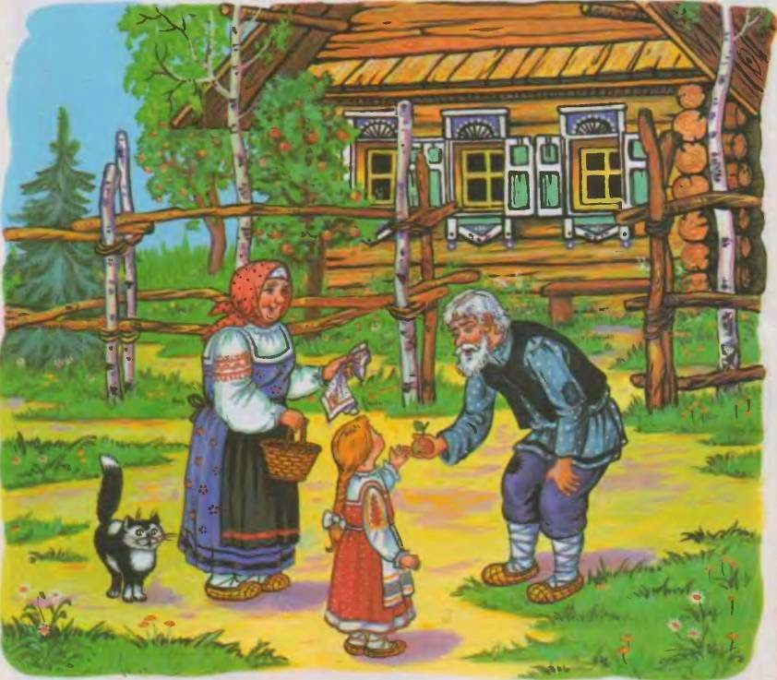
Жил да был старик со старухой. У них была внучка Снегурушка.

Slide 3
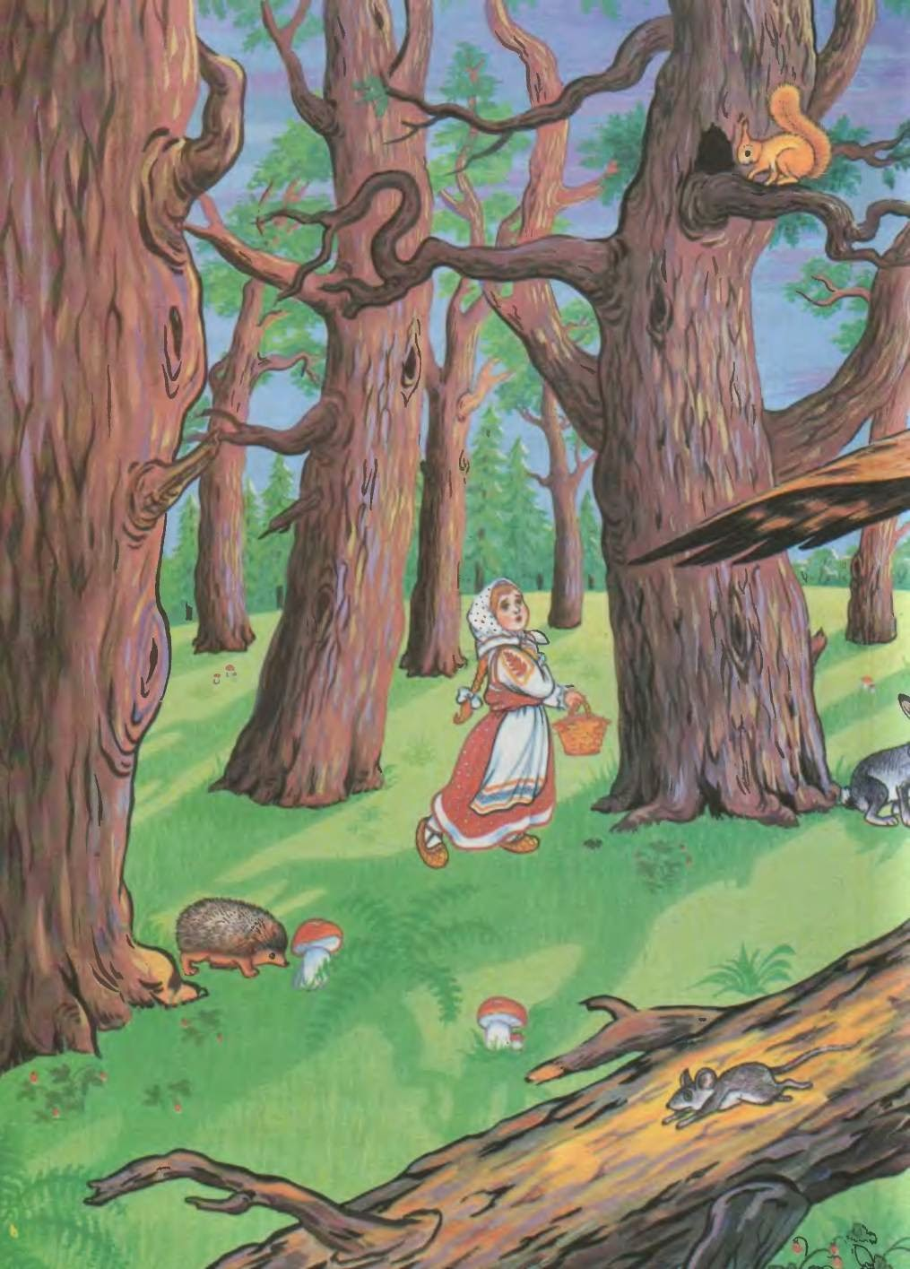
Пошла она летом с подружками по ягоды. Ходят по лесу, собирают ягоды. Деревцо за деревцо, кустик за кустик. И отстала Снегурушка от подруг.
Они аукали ее, аукали, но Снегурушка не слыхала. Уже стало темно, подружки пошли домой. Снегурушка как увидела, что осталась одна, влезла на дерево и стала горько плакать да припевать: — Ау! Ау! Снегурушка, Ау! Ау! голубушка! У дедушки, у бабушки Была внучка Снегурушка; Ее подружки в лес заманили, Заманивши — покинули.

Slide 4
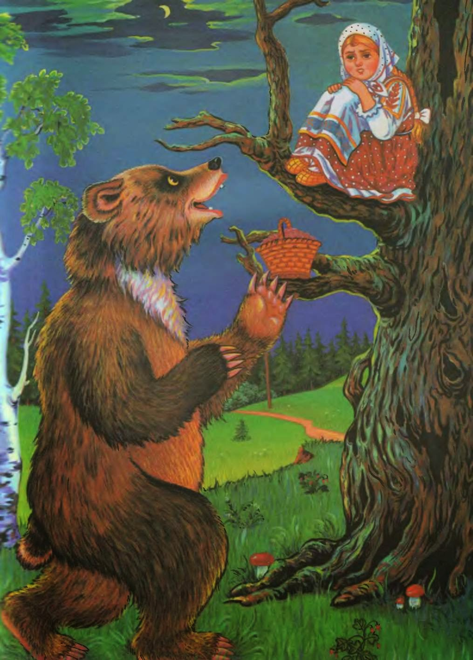
Идет медведь и спрашивает:
— О чем ты, Снегурушка, плачешь? — Как мне, батюшка-медведушка, не плакать? Я одна у дедушки, у бабушки внучка Снегурушка. Меня подружки в лес заманили, заманивши — покинули. — Сойди, я тебя отнесу домой. — Нет. Я тебя боюсь, ты меня съешь! Медведь ушел от нее. Она опять заплакала, заприпевала: — Ау! Ау! Снегурушка, Ау! Ау! голубушка!

Slide 5
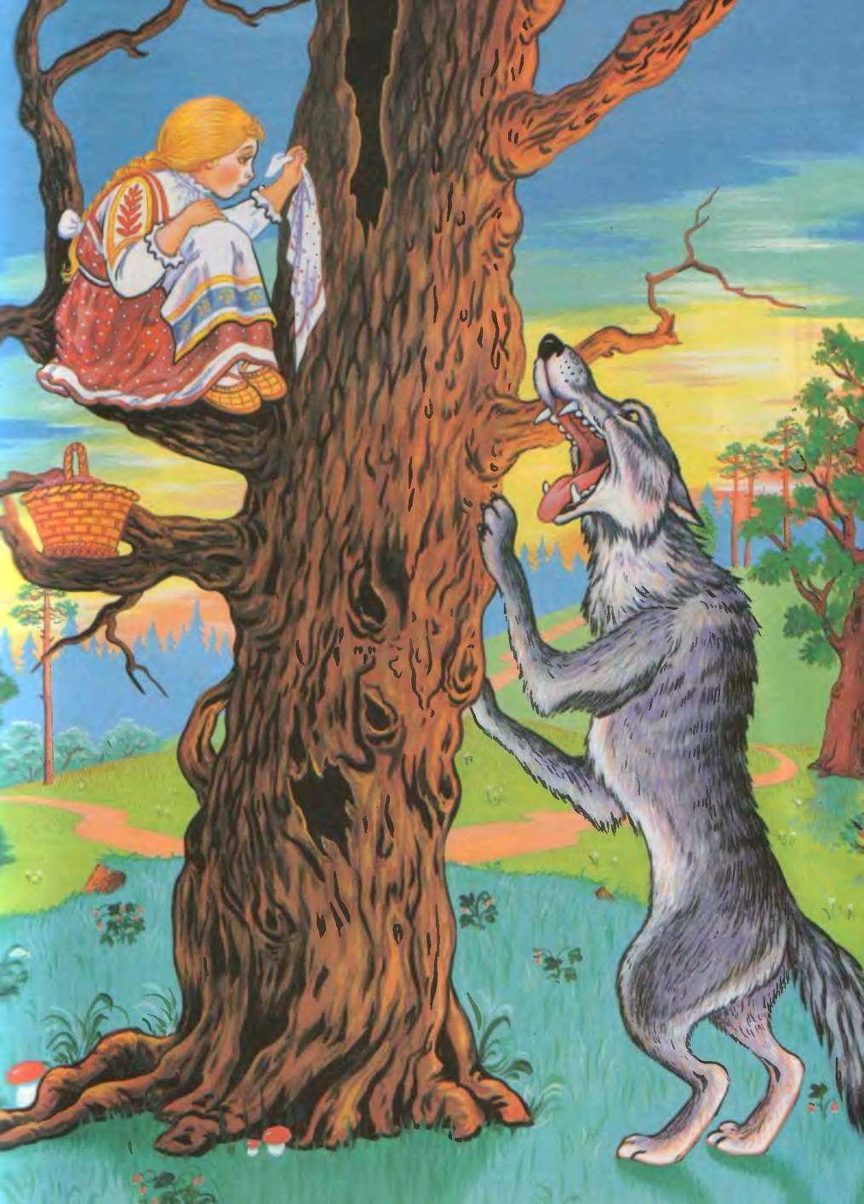
Идет волк:
— О чем ты, Снегурушка, плачешь? — Как мне, серый волк, не плакать, меня подружки в лес заманили, заманивши — покинули. — Сойди, я тебя отнесу домой. — Нет. Ты меня съешь! Волк ушел, а Снегурушка опять заплакала, заприпевала: — Ау! Ау! Снегурушка, Ау! Ау! голубушка!

Slide 6
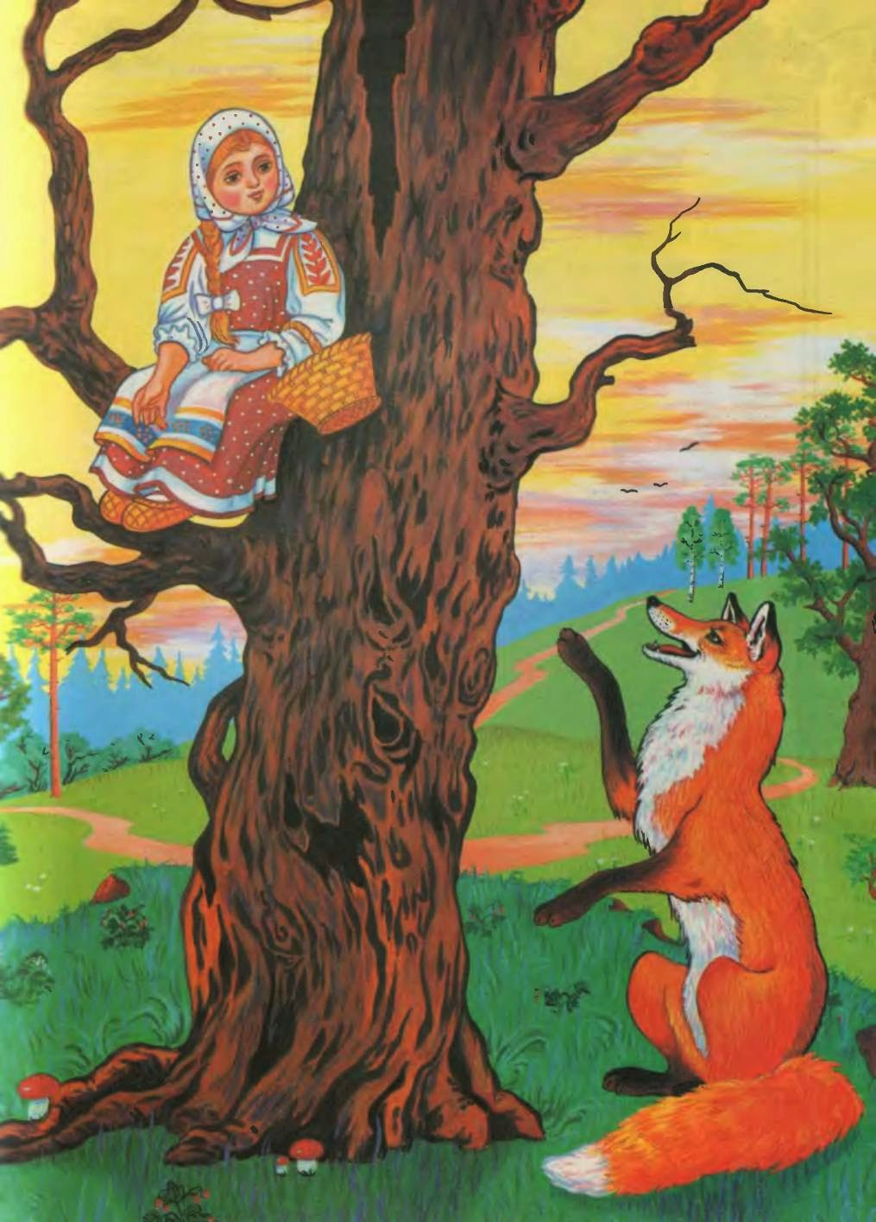
Идет лисица:
— Чего ты, Снегурушка, плачешь? — Как мне, Лиса-олисава, не плакать? Меня подружки в лес заманили, заманивши — покинули. — Сойди, я тебя отнесу.

Slide 7
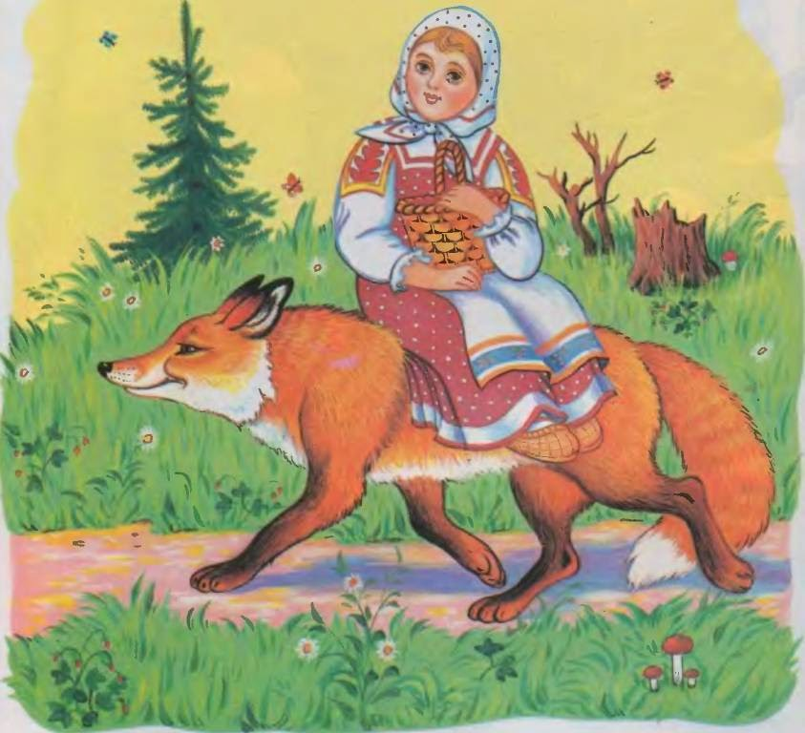
Снегурушка сошла, села на спину к лисице, и та помчалась с нею. Прибежала к дому и стала хвостом стучаться в калитку. — Кто там? Лиса отвечает: — Я принесла вашу внучку Снегурушку! — Ах ты наша милая, дорогая Лиса-олисава! Войди к нам в избу. Где нам тебя посадить? Чем нам тебя угостить?

Slide 8
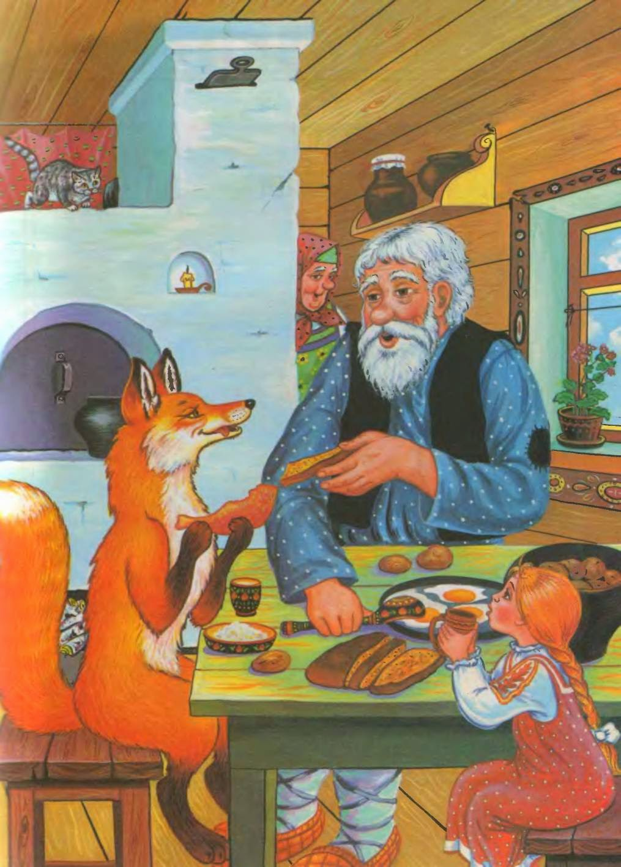
Принесли молока, яиц, творогу и стали лисицу потчевать за ее услугу. А потом простились и дали ей на дорогу еще курочку.

Slide 9
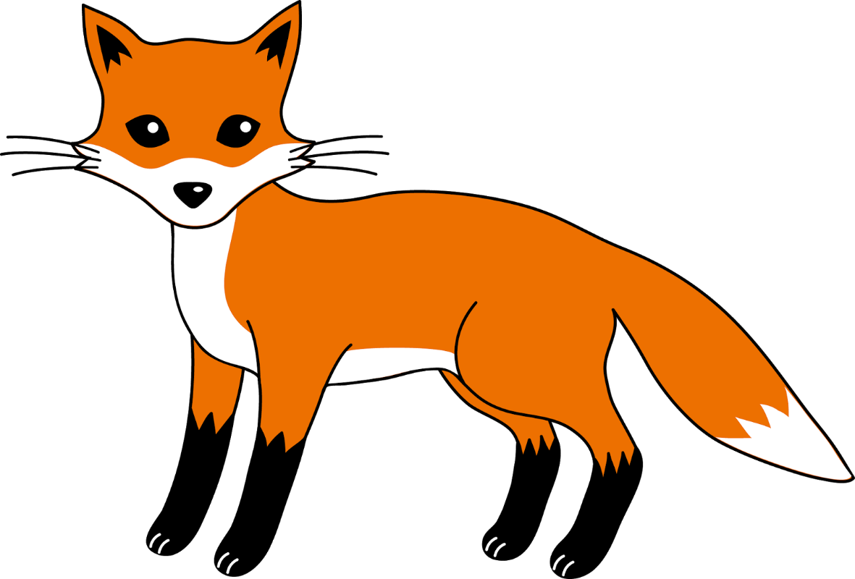
Конец

